Slide 1
이스라엘과 교회의 관계 -성경적 논증(언약주의/세대주의)
2023. 8. 9. 광교남부교회 교육부 김동진Br

Slide 2
이스라엘과 교회에 대한 두 관점
언약주의 (대체신학)
세대주의
이스라엘과 교회는 구분되지 않는다.
예표, 모형이었던 이스라엘(국가, 민족)은 예수님 오심으로 실체인 교회로 대체되고 버려졌다.
따라서, 교회는 영적 이스라엘, 하나님의 이스라엘(갈6:16) , 새 이스라엘이다. 하나님 백성은 단일하다.
구약 이스라엘과 맺었던 약속들과 예언들은 교회가 지금 성취하고 있고, 새 하늘과 새 땅(계21~22장)에서 완성될 것이다.
천년왕국은 모든 교회 시대에 대한 상징적인 것이다(무천년주의)
이스라엘(민족, 국가)과 교회는 구분된다. 이스라엘은 교회가 아니고 교회도 이스라엘이 아니다.
하나님 백성은 단일하지만 이스라엘과 교회에 대한 하나님의 계획과 성취는 다르다.
구약 이스라엘의 약속들과 예언들은 천년왕국에서 성취될 것이다(교회에서 일부 성취되었다 → 진보적 세대주의)
천년왕국(계20장)은 새 하늘과 새 땅 이전에 성취될 그리스도의 왕국이다(전천년주의)

Slide 3
세대주의(Dispensationalism)
시대마다 하나님께서 사람을 다스리시는 서로 다른 통치(경영) 방식에 따라 세대를 구분하여 성경을 이해
(고전) 다비(19c), 브룩스, 불린저, 스코필드, 라킨, 췌이퍼
(수정) 월부어드,팬테코스트, 라이리
(점진적) 로버트 소시, 대럴 벅, 블레이징
무죄 세대 창1:3-3:6
점진적 세대주의
세대 구분
양심 세대 창3:7-8:14
족장 세대
시내산까지
하나님의 진리는 통일성이 있으나 구분되는 각 세대를 거치며 다양한 방법으로 점진적으로 계시된다.
인간 통치 세대 창8:15-11:9
모세 세대
메시아의 승천까지
족장(약속) 세대 창11:10-출18:27
이스라엘과 교회는 모두 하나님의 백성이지만 하나님 계획 안에서 사역, 기능이 달라 서로 구분된다.
율법(모세) 세대 출19:1-요14:30
교회 세대
메시아의 재림까지
은혜 세대 행2:1-계19:21
세대마다 다양한 방법으로 진리를 점진적으로 계시하시고 사람을 구원하시고, 다스리시는 하나님의 최종 목적은 하나님 영광을 드러내심에 있다.
시온 세대
천년 왕국
영원 시대
천년왕국 세대 계20:1-5

Slide 4
성경 속 하나님의 여러 약속, 약정, 선언을 정리해서 성경을 이해
언약(계약 Covenent)주의
창조 언약 창1-2장
행위 언약
아담 언약(시작) 창3장
은혜 언약
or
구속 언약
옛언약
(예언, 그림자)
종교개혁자 쯔빙글리, 칼빈, 올레비아누스, 우르시누스, 코세이우스
영국 웨스트민스터 신앙고백(1646)에서 완성
현재 장로교 등 대다수 교회들
노아 언약(보존) 창9장
아브라함 언약(약속) 창12장 등
모든 시대에 있어서 하나님의 은혜언약은 연속성이 있고 통일성이 있다.
모세 언약(십계명, 율법)
모든 시대에 있어 하나님의 백성은 단일하다. 이스라엘과 교회로 나뉘지 않는다(대체신학)
다윗 언약(왕국) 삼하7장, 시편110등
하나님 언약의 최종 결론은
“나는 너의 하나님이 되고 너희는 나의 백성이 된다”
그리스도 언약(완성)
새언약
(실체)

Slide 5
언약주의 대체신학의 배경
반유대주의(Antisemitism)
성경의 영해(알레고리적 해석학)
유대인은 하나님께 불순종하고 그리스도를 십자가에 못박아 하나님께 버림을 받았다. 유대인은 교회의 적이다.
초대교회부터 유대인과 그리스도인들 적대감 있었음, 속사도 시대 교회에서 본격화
오리게네스(고대), 아우구스티누스(중세 카톨릭), 마르틴 루터(종교개혁)로 이어짐
역사 속 유대인 박해, 학살의 근거가 됨
그리스 철학이 융성했던 고대 알렉산드리아 교회에서 플라톤 철학자 오리게네스가 본격적으로 도입
오리게네스는 플라톤 이원론에 따라 말씀에 영적인 의미(진정한 의미)와 육적인 의미(경시)가 있다고 구분하고, 육적인 이스라엘과 영적인 이스라엘(교회)로 나누어 이스라엘은 더 이상 하나님의 민족이 아니고 교회가 새로운 신부라 주장함→ 대체신학의 본격화
반유대주의에 따라 구약의 땅 약속, 축복, 예언을 버려진 이스라엘이 아닌 교회에 영적으로(상징, 비유) 적용하기 위해 영해를 도입함 → 아우구스티누스 무천년주의 채택

Slide 6
이스라엘과 교회 성경말씀 살펴보기
<아브라함 언약>
여호와께서 아브람에게 이르시되 너는 너의 고향과 친척과 아버지의 집을 떠나 내가 네게 보여 줄 땅으로 가라 내가 너로 큰 민족을 이루고 네게 복을 주어 네 이름을 창대하게 하리니 너는 복이 될지라…땅의 모든 족속이 너로 말미암아 복을 얻을 것이라 하신지라(창12:1-3)
보이는 땅을 내가 너와 네 자손에게 주리니 영원히 이르리라(창13:5,17 15:18)
내가 너와 네 후손에게 네가 거류하는 이 땅 곧 가나안 온 땅을 주어 영원한 기업이 되게 하고 나는 그들의 하나님이 되리라(창17:8)
언약주의(대체신학)
세대주의
민족에 대한 약속은 이스라엘에서 시작해서 교회로 성취되었다.
아브라함은 땅 약속이 문자적인 땅(가나안, 팔레스타인지역)만이 아니라 종말론적인 새 하늘과 새 땅으로 성취될 영적 약속임을 알았다.
따라서 아브라함은 이방 땅에 있는 것처럼 나그네로 살았으며(히11:9), 어떤 땅도 유업으로 받지 않았으며(행7:5) 더 나은 본향 하늘에 있는 것을 사모하며 살았다(히11장)
땅과 자손, 복들에 약속들은 현재 교회에 영적으로 (또는 실제) 성취되고 있고, 종말에 우주적으로 완성될 새 하늘과 새 땅의 모형, 상징, 예표다.
큰 민족에 대한 약속은 이스라엘 국가로 나타났으며 이들이 모든 민족의 축복의 통로가 될 것이다. 이방인은 그리스도로 인해 하나님 백성이 되었지만 이스라엘이 되는 것은 아니다.
약속을 받을 당시 아브라함은 특정 구역의 땅(보이는 땅, 가나안 온 땅)을 받을 것으로 이해했다고 해석해야 한다(문자적, 역사적 해석)
땅(팔레스타인 지역) 약속은 이스라엘 국가회복에서 시작되어 천년왕국에서 이스라엘에게 완전히 성취될 것이며 아브라함 언약에 기초한 구약의 땅, 축복들에 대한 약속들, 예언들 역시 천년왕국에서 성취될 것이다.

Slide 7
이스라엘과 교회 성경말씀 살펴보기
<이스라엘의 땅에 대한 회복 말씀들(시편, 선지서 등)>
그 때에 이리가 어린 양과 함께 살며 표범이 어린 염소와 함께 누우며 송아지와 어린 사자와 살진 짐승이 함께 있어 어린 아이에게 끌리며…내 거룩한 산 모든 곳에서 해 됨도 없고 상함도 없을 것이니 이는 물이 바다를 덮음 같이 여호와를 아는 지식이 세상에 충만할 것임이니라…그 날에 주께서 다시 그의 손을 펴사 그의 남은 백성을 앗수르와 애굽과 바드로스와 구스와 엘람과 시날과 하맛과 바다 섬들에서 돌아오게 하실 것이라(사11:6-11)
내가 그들에게 복을 내리고 내 산 사방에 복을 내리며 때를 따라 소낙비를 내리되 복된 소낙비를 내리리라 그리한 즉 밭에 나무가 열매를 맺으며 땅이 그 소산을 내리니 그들이 그 땅에서 평안할지라 (겔34:26-27)
내가 내 백성 이스라엘이 사로잡힌 것을 돌이키리니 그들이 황폐한 성읍을 건축하여 거주하며 포도원들을 가꾸고 그 포도주를 마시며 과원들을 만들고 그 열매를 먹으리라 내가 그들을 그들의 땅에 심으리니 그들이 내가 준 땅에서 다시 뽑히지 아니하리라 네 하나님 여호와의 말씀(암9:14-15)
언약주의(대체신학)
세대주의
유대인의 바벨론 포로 귀환을 말하며, 현대 이스라엘 국가 수립 예언이 아니다. 땅은 최후의 새 하늘과 새 땅(계21장~)의 그림자, 예표, 모형이다.
이스라엘의 천년왕국 예언이 아니라 현재 교회 즉, 하나님의 이스라엘(갈6:16) 이 누리는 복과 나아가 땅의 최종 실체인 새 하늘과 새 땅에서의 평안과 복에 대한 예언이다.
유대인들 바벨론 포로 귀환(BC444년), 현대 이스라엘 국가 수립(1948년), 천년왕국(미래)을 예언한 말씀이다.
땅은 단순히 그림자, 예표, 모형이 아니라 실제 이스라엘 영토다.

Slide 8
이스라엘과 교회 성경말씀 살펴보기
<새 언약(렘31:34,겔36:25-29, 37:12-14, 20-27)>
31 여호와의 말씀이니라 보라 날이 이르리니 내가 이스라엘 집과 유다 집에 새 언약을 맺으리라.
32 이 언약은 내가 그들의 조상들의 손을 잡고 애굽 땅에서 인도하여 내던 날에 맺은 것과 같지 아니할 것은 내가 그들의 남편이 되었어도 그들이 내 언약을 깨뜨렸음이라 여호와의 말씀이니라
33 그러나 그 날 후에 내가 이스라엘 집과 맺을 언약은 이러하니 곧 내가 나의 법을 그들의 속에 두며 그들의 마음에 기록하여 나는 그들의 하나님이 되고 그들은 내 백성이 될 것이라 여호와의 말씀이니라
34 그들이 다시는 각기 이웃과 형제를 가리켜 이르기를 너는 여호와를 알라 하지 아니하리니 이는 작은 자로부터 큰 자까지 다 나를 알기 때문이라 내가 그들의 악행을 사하고 다시는 그 죄를 기억하지 아니하리라 여호와의 말씀이니라(렘31:31-34)
언약주의(대체신학)
세대주의
예수님 오심으로 성취(히8:8-12, 9:15)되었고 새 하늘과 새 땅에서 완성될 것이다.
‘이스라엘과 유다 집’은 택함 받은 모든 백성(유대인, 이방인) 즉, 교회를 말한다.
이스라엘 민족에게 주신 언약으로 ‘죄 사함’은 예수님 초림으로 성취되었지만 33절 후반부터 34절 전반과 같은 상태는 계20:1-3 사탄의 결박 후 즉, 예수님께서 재림 후 다스리시는 천년왕국 때 가능하다(고전 세대주의)
새 언약의 일부 즉, 새 마음과 새 영, 새 법은 구원받은 성도들(교회)에게 이미 내적으로 성취되었고, 외적인 완성은 예수님 재림으로 완성될 것이다 (하나님 나라 예언의 일부 성취→ 하나님 나라가 이미 임했다 ‘이미~아직’ 점진적 세대주의)

Slide 9
이스라엘과 교회 성경말씀 살펴보기
<예수님 말씀 ‘악한 포도원 농부들 비유’ 마21:33-45>
…그러므로 내가 너희에게 이르노니 하나님의 나라를 너희는 빼앗기고 그 나라의 열매 맺는 백성이 받으리라. 이 돌 위에 떨어지는 자는 깨지겠고 이 돌이 사람 위에 떨어지면 그를 가루로 만들어 흩으리라 하시니 대제사장들과 바리새인들이 예수의 비유를 듣고 자기들을 가리켜 말씀하심인 줄 알고(마21:43-45)
언약주의(대체신학)
세대주의
땅 주인은 하나님 아버지, 포도밭은 이스라엘 나라(사5:7), 농부들은 이스라엘 지도자들, 종들은 선지자들, 아들은 예수님이다.
‘너희’ 즉, 택함 받은 남은 자를 제외한 국가적, 민족적 이스라엘은 하나님의 나라(새 하늘, 새 땅)를 빼앗기고 심판을 받을 것이고 하나님의 나라는 열매맺는 교회(택함 받은 유대인, 이방인)로 옮겨 갈 것이다.
예수님은 천년왕국에 대해 전혀 말씀하지 않으셨다.
‘너희는 빼앗기고’의 ‘너희’ 는 국가적 이스라엘 전체를 가리킨 것이 아니고 당시 예수님 말씀을 듣던 대제사장과 바리새인들(45절)을 가리킨다.
하나님 나라를 받게 될 ‘열매 맺는 백성’의 ‘백성’ (ἔθνει’)은 민족이라는 뜻의 단수 명사로 성경에서 일반적으로 이스라엘 민족을 지칭한다. (복수형은 이스라엘 민족 이외에 다른 민족들을 말함)
따라서 종말에 민족적으로 회개한 이스라엘이 하나님 나라 즉, 천년왕국을 받을 것이다.

Slide 10
이스라엘과 교회 성경말씀 살펴보기
<하나님의 이스라엘(갈6:15-16)>
할례나 무할례가 아무 것도 아니로되 오직 새로 지으심을 받는 것만이 중요하니라.
무릇 이 규례를 행하는 자에게와 하나님의 이스라엘에게 평강과 긍휼이 있을 지어다
언약주의(대체신학)
세대주의
바울은 갈라디아 교회 즉, 이방인 그리스도인들을 새로 지으심을 받은 ‘하나님의 이스라엘’이라고 불렀다.
‘이 규례를 행하는 자’와 ‘하나님의 이스라엘’을 이어주는 접속사 ‘카이 (καί)’는 ‘즉‘, ‘곧’으로 해석되어야 한다. ‘이 규례를 행하는 자, 즉 하나님의 이스라엘＇이 맞는 번역이다.
접속사 ‘카이’를 ‘그리고’, ’또한’으로 번역해서 믿음을 가진 이스라엘 성도를 덧붙인다면 바울이 이방인 그리스도인을 위해 논증한 갈라디아서 전체 취지와 전혀 맞지 않는다.
바울은 교회를 언급하기 위해 결코 ‘이스라엘＇을 사용하지 않았다. 신약에서 교회를 이스라엘이라고 부른 예는 전혀 없다.
접속사 카이 ‘(καί)’는 일반적인 용법에 따라 ‘그리고＇로 해석해야지 ‘곧‘ , ’즉’으로 ‘동등’의 의미로 해석하는 것은 잘못이다.
갈라디아서에서 바울이 이방인이 이방인으로서 구원받게 하는 즉, 유대인 뿐만 아니라 이방인들도 포함하는 ‘새로운 메시아적 구원’을 받게 하는 자신의 사역도 변호하면서 이방인들을 갑자기 ‘하나님의 이스라엘‘로 부르며 결론을 지었다고 생각하는 것은 불가능하다.

Slide 11
이스라엘과 교회 성경말씀 살펴보기
<로마서의 이스라엘(롬9장, 11장)>
…이스라엘에게서 난 그들이 다 이스라엘이 아니요(9:6) …이스라엘 자손들의 수가 비록 바다의 모래 같을지라도 남은 자만 구원을 받으리니(9:27)…옳도다 그들은 믿지 아니하므로 꺾이고 너는 믿으므로 섰느니라 높은 마음을 품지 말고 도리어 두려워하라(11:20)
네가 원 돌감람나무에서 찍힘을 받고 본성을 거슬러 좋은 감람나무에 접붙임을 받았으니 원 가지인 이 사람들이야 얼마나 더 자기 감람나무에 접붙이심을 받으랴…이 신비는 이방인의 충만한 수가 들어오기까지 이스라엘의 더러는 우둔하게 된 것이라 그리하여 온 이스라엘이 구원을 받으리라 기록된 바 구원자가 시온에서 오사 야곱에게서 경건하지 않은 것을 돌이키시겠고 내가 그들의 죄를 없이 할 때에 그들에게 이루어질 내 언약이 이것이라 함과 같으니라(11:24-27)
언약주의(대체신학)
세대주의
약속의 자녀, 남은 자, 좋은 감람나무는 모두 믿음을 가진 택함 받은 백성을 뜻하며 유대인이나 이방인이나 구별 없는 하나님의 단일한 백성, 하나님의 이스라엘(갈6:16), 참된 교회를 뜻한다.
국가, 민족으로서의 이스라엘은 하나님의 진노하심 아래에 있어 이 시대에 구원받을 수 없으나, 오직 택함을 받은 유대인의 남은 자들만이 좋은 감람나무, 참된 교회에 접붙임을 받아 ‘하나님의 이스라엘’이 된다.
택함 받은 유대인의 충만함 –>’ 온 이스라엘의 구원’
‘온 이스라엘’은 개개인 이스라엘 사람이 아니라 민족을 뜻한다. 바울은 이스라엘을 골육의 친척(롬9:3-4)이라 말한다
이스라엘은 족장들에게 하신 하나님의 약속으로 인하여 하나님의 사랑을 입은 자이며 하나님의 은사와 부르심에는 후회하심이 없다(28-29절) 이스라엘 ‘민족’에게 주신 언약은 폐기 되지 않았다.
온 이스라엘의 구원은 민족적 회개에 따른 마지막 때의 구원(15절, 26절)을 말한다.

Slide 12
이스라엘과 교회 성경말씀 살펴보기
<서신서들>
너희가 그리스도의 것이면 곧 아브라함의 자손이요 약속대로 유업을 이을 자니라(갈3:29)
하나님의 성령으로 봉사하며 그리스도 예수로 자랑하고 육체를 신뢰하지 아니하는 우리가 곧 할례파라(빌3:3)
그러나 너희는 택하신 족속이요 왕 같은 제사장들이요 거룩한 나라요 그의 소유가 된 백성이니(벧전2:9)
언약주의(대체신학)
세대주의
예수 그리스도께서 중재자이신 ‘새 언약＇은 구속사에서 ‘아브라함의 언약의 확장과 전개’로 시행된 것일 뿐이다.
민족적 이스라엘이 아니라, 예수 그리스도의 교회는 이제 아브라함으로 그 기원을 거슬러 올라갈 수 있는 하나님의 단일한 백성에 대한 현재적 표현이다.
교회는 진정한 할례파, 오늘날 하나님의 참된 이스라엘이다.
베드로 또한 출19:5-6 이스라엘에 대한 하나님의 묘사를 교회에 적용했다. 교회는 택하신 족속, 왕같은 제사장, 거룩한 나라, 단일한 하나님의 백성이다.
하나님의 백성으로서 이스라엘에게 사용된 표현들이 하나님의 백성인 다른 이들(이방인)에게 적용되는 것은 놀라운 일이 아니다. 선지자들은 이스라엘과 함께 이방인들이 하나님 백성이 될 것을 예언했다.
그러나, 모든 성도가 이스라엘이 될 필요는 없다. 이스라엘의 많은 속성, 특징, 은혜들이 교회에 적용됨에도 불구하고 교회는 결코 신약에서 ‘이스라엘’ 또는 ‘영적 이스라엘’, ‘영적 유대인’, ‘새 이스라엘’로 불리거나 가르쳐지지 않았다.
교회는 이스라엘에게 예언되어 있는 사명을 성취하지 않으며, 사명의 결과도 서로 다르다. 이스라엘은 그를 다루시는 하나님의 역사를 통해 여러 나라에 하나님의 영광이 드러나도록 정해져 있다.

Slide 13
이스라엘과 교회 성경말씀 살펴보기
<요한계시록>
내가 인침을 받은 자의 수를 들으니 이스라엘 자손의 각 지파 중에서 인침을 받은 자들이 십사만 사천이니(계7:4)
또 내게 지팡이 같은 갈대를 주며 말하기를 일어나서 하나님의 성전과 제단과 그 안에서 경배하는 자들을 측량하되(계11:1)
하늘에 큰 이적이 보이니 해를 옷 입은 한 여자가 있는데(계12:1)
언약주의(대체신학)
세대주의
십사만 사천 (상징)→ 전 시대에 걸쳐 참 이스라엘 민족이라고 여겨지는 하나님 백성의 총합(비일), 모든 시대 성도들이 아닌 미래의 그리스도인들(아우내), 교회(오즈번), 대환난 직전의 교회(마운스)
성전 →하나님의 백성인 교회를 상징한다(고전3:16-17, 엡2:19-22 마운스) 천상의 성전으로 일차적으로는 종말시대의 교회, 이차적으로는 모든 시대의 교회를 상징(오즈번)
여자 → 신약과 구약 두 시대에 있어서의 믿음의 공동체를 대표하는 것이다(비일), 교회를 대표한다(아우내),
계시록 해석에 있어서 언약신학자들 간의 빈번한 불일치는 문자적인 해석 원칙을 버렸을 때 얼마나 무절제한 해석이 될 수 있는지 보여준다.
요한이 교회를 이스라엘로 나타내려고 했다면 굳이 열 두 지파로 나누기까지 하는 것은 우스꽝스러운 것이다. 십사만 사천은 문자 그대로 환난기간 구원받는 이스라엘 백성이다.
성전 → 예수님 재림 직전 기간에 있을 예루살렘 성전이다.
여자 → 창37:9과 연관시켜보면 국가적, 민족적 이스라엘임을 알 수 있다.

Slide 14
언약주의, 대체신학이 교회에 끼친 영향
구약에서 신약에 이르는 언약의 연속성, 통일성을 강조함
하나님 백성의 단일성에 의해 교회는 새로운 이스라엘, 하나님의 이스라엘(갈6:16)
구약과 신약, 이스라엘과 교회와의 연속성을 드러내기 위해 교회 실천의 측면에서 이스라엘 구약 율법의 제사와 제도의 범주로 돌아감
처음에는 영적, 알레고리적으로 적용되다가 나중에는 점차 문자적으로 적용됨
속사도(사도들의 제자들)시대 교회부터 시작됨
일관성 결여된 성경 영해
이스라엘의 제사 → 주의 만찬
이스라엘 희생 제사를 대신하는 제사로 이해
카톨릭 미사(제사)
사역자 – 대제사장 → 주교
제사장 → 사제
레위인 → 집사
- 평신도 위에 있는 성직자 위계질서의 시작
- 한국교회 목사(제사장) 세습의 성경적 근거
할례→ 침례
유아 세례의 근거
이스라엘이 백성이 태어나면서 육체적으로 하나님 백성이 되는 원리의 연속성

Slide 15
언약주의, 대체신학이 교회에 끼친 영향
안식일 → 주일 성수
안식일이 신약에서 주님 부활하신 주일이 되었다. (안식일 전이 신학)
예배로 모이는 주일을 구약 안식일처럼 엄수함
십일조(땅의 소산, 가축) → 십일조(돈)
구약, 신약 모두 십일조는 바친 후에 함께 먹었음. 성경에 돈 십일조는 없음
구약 율법 및 말라기를 그대로 신약 성도에 적용하여 십일조의 축복(제2의 복음), 십일조 도둑 만듦
십일조는 ‘자신의 모든 것이 하나님 것’이라는 믿음의 고백이라고 주장
따라서, ‘십일조도 하지 않으면서 성도라 할 수 없다’ → 성도의 필수 조건, 구원의 증거로 주장
교회의 구약 율법으로의 회귀에 대한 야고보의 질책
“ 그런데 지금 너희가 어찌하여 하나님을 시험하여 우리 조상과 우리도 능히 메지 못하던 멍에를 제자들의 목에 두려느냐?” (행15:10)
구약 이스라엘 백성의 물질적 축복 → 신약 성도(교회)의 물질적 축복
‘번영 신학’의 성경적 근거
제자도 헌신 대신 이 땅에서 받는 복 강조, 집중
일관성 없는 성경 해석(영해)
문자적 성경해석을 원칙으로 한다고 하나 선지서, 요한 계시록 해석에서는 영해 함으로 해석이 제각각
이단들의 영해, 짜맞추기 해석에 대항할 논리 없음
성경 예언, 하나님 나라에 대한 소망, 미래에 대한 구체적 확신과 비전이 결여됨
이스라엘의 상황 등 하나님의 타임라인에 관심 없음
임박한 종말 인식, 미래의 구체적 비전이 결여됨 → 이 땅에 관심 집중

Slide 16
결론(세대주의 입장에서)
언약주의는 하나님 언약의 연속성과 통일성, 하나님 백성의 단일성을 강조하고 주장하는 나머지 이스라엘이 교회로 대체되었다고 주장한다.
그러나, 성경 어디에도 이스라엘 민족이 영원히 버림 받았다든지, 이스라엘이 교회가 되었다는 말씀은 없다. 교회가 새 이스라엘, 영적 이스라엘이 되었다는 말씀도 없다.
하나님 백성은 하나이나 이스라엘은 하나님 역사에서 이스라엘 대로의 계획과 기능, 사명이 따로 있다. 이스라엘은 교회가 아니고 교회도 이스라엘이 아니다.
대체 신학은 교회에 여러 문제들을 발생시켰다.
일관된 문자적 해석에 따를 때 이스라엘과 교회는 구분되며, 이스라엘에 대한 약속과 예언도 천년왕국에서 문자적으로 완전히 성취될 것이다.
이방인들은 복음을 통해 아브라함의 영적인 자손이 되었고 이스라엘에게 약속되고 예언된 복 일부를 이미 받고, 하나님 나라 백성이 되었지만 아직 그 나라는 완성되지는 않았다.
천년왕국에서 약속과 예언은 완전히 성취되며, 새 하늘과 새 땅에서 이스라엘과 이방인들은 모두 하나님의 백성으로 영원히 살게 될 것이다(점진적 세대주의)

Slide 17
주교재
부교재

Slide 18
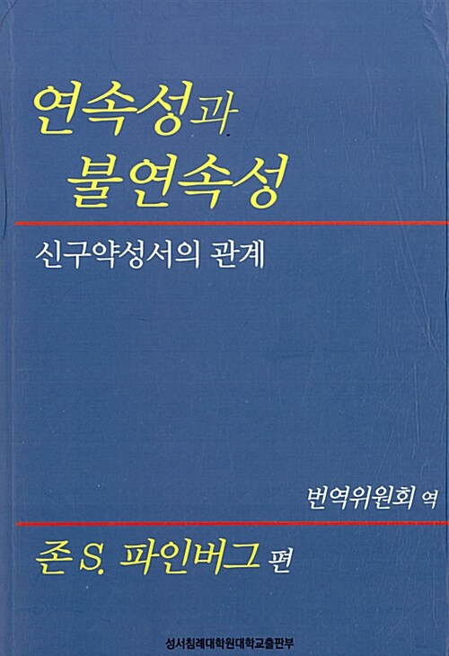
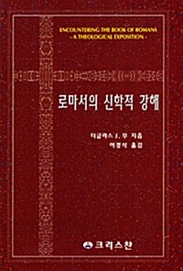
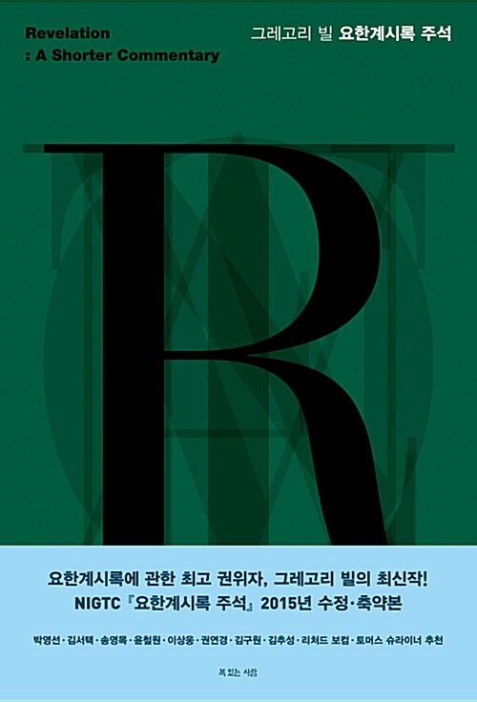
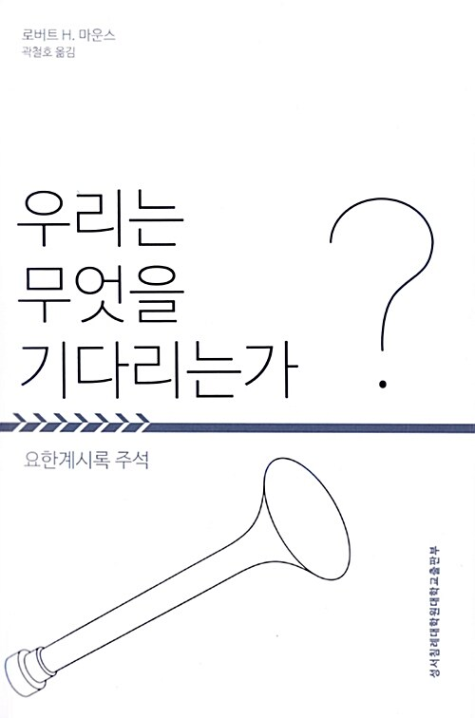
참고 교재
무천년주의
역사적 전천년주의

